Slide 1


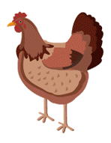
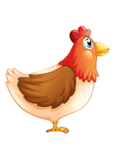
Bài 12
Chăn nuôi gà thịt trong nông hộ
Công nghệ 7

Slide 2

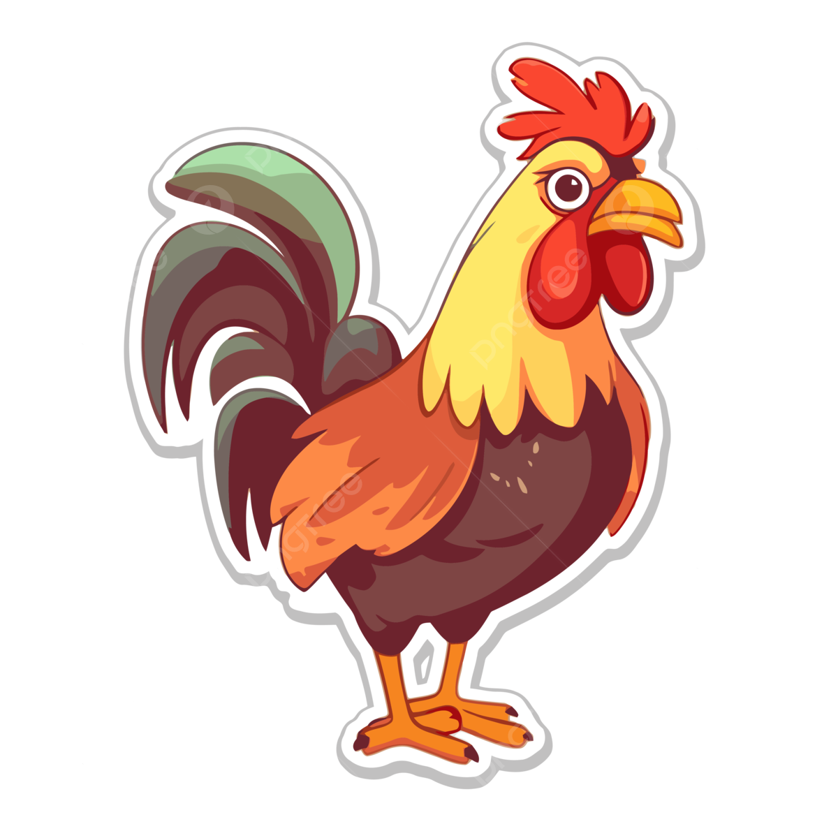
I
Chuồng nuôi
Công nghệ 7

Slide 3


Vị trí
Nên làm ở nơi cao ráo để tránh ngập nước mưa
Chọn hướng thích hợp, tránh gió lùa và ánh sáng trực tiếp

Slide 4

Vị trí
Nên làm ở nơi cao ráo để tránh ngập nước mưa
Chọn hướng thích hợp, tránh gió lùa và ánh sáng trực tiếp
Điều kiện
Cần đảm bảo thông thoáng, mát về mùa hè, ấm về mùa đông
Đặc điểm
Nền lát gạch hoặc láng xi măng
Trải thêm một lớp độn chuồng (dày từ 10 -15 cm) hoặc thêm sàn thoáng (cách nền 50cm) cho gà đậu
Tường gạch: 50 – 60cm; phía trên làm lưới mắt cáo, bên ngoài lưới có bạt che chắn gió, mưa

Slide 5
II
Thức ăn và cho ăn
Công nghệ 7

Slide 6
1
Thức ăn
Công nghệ 7

Slide 7
Phân loại
Dinh dưỡng
1
Thức ăn tự nhiên
1
2
Nhóm chất đạm
Nhóm tinh bột
2
Thức ăn công nghiệp
3
4
Nhóm vitamin và chất khoáng
Nhóm chất béo

Slide 8
2
Cho gà ăn
Công nghệ 7

Slide 9
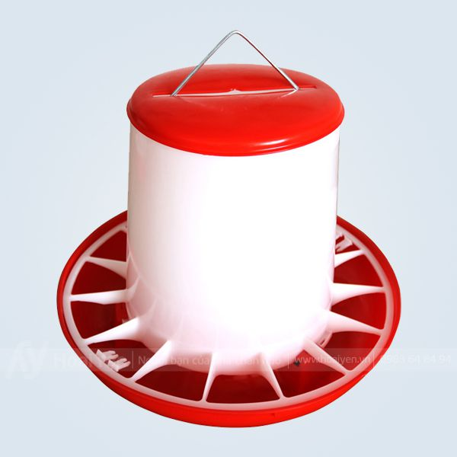
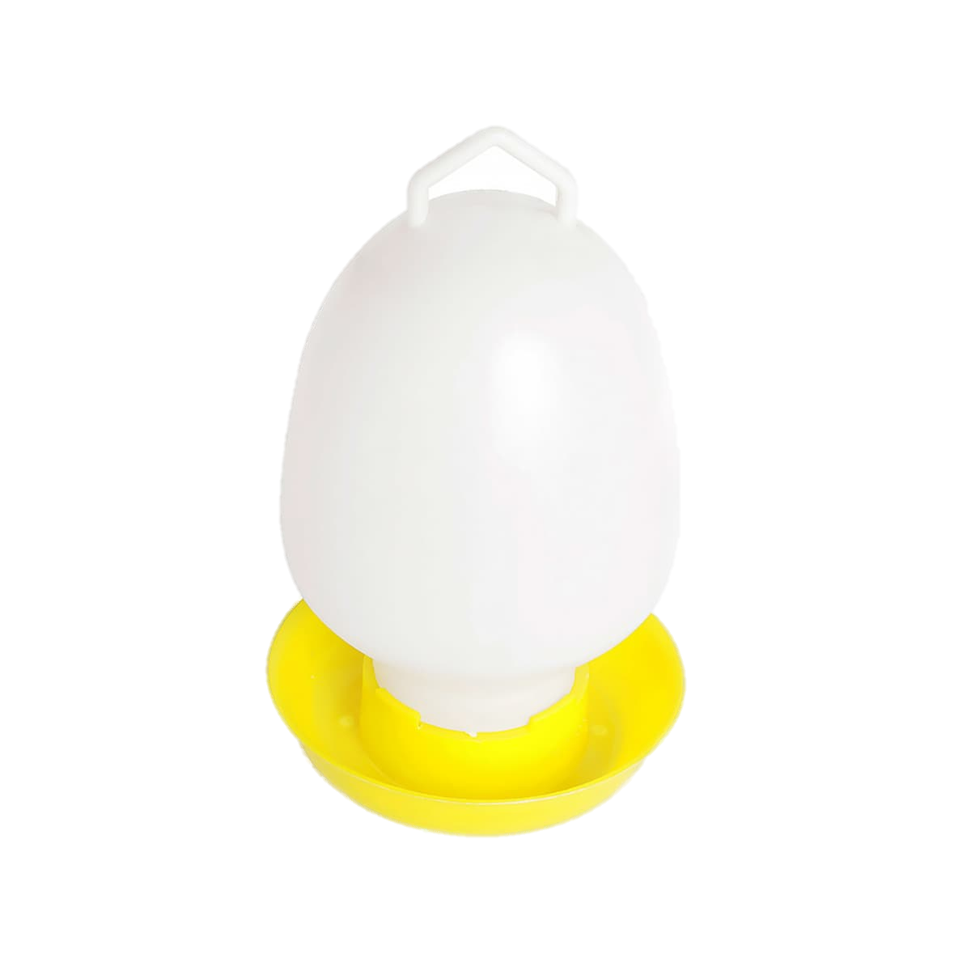
Dụng cụ
Máng ăn
Máng nước
Đảm bảo vệ sinh, tiết kiệm thức ăn

Slide 10
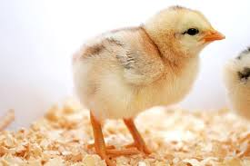
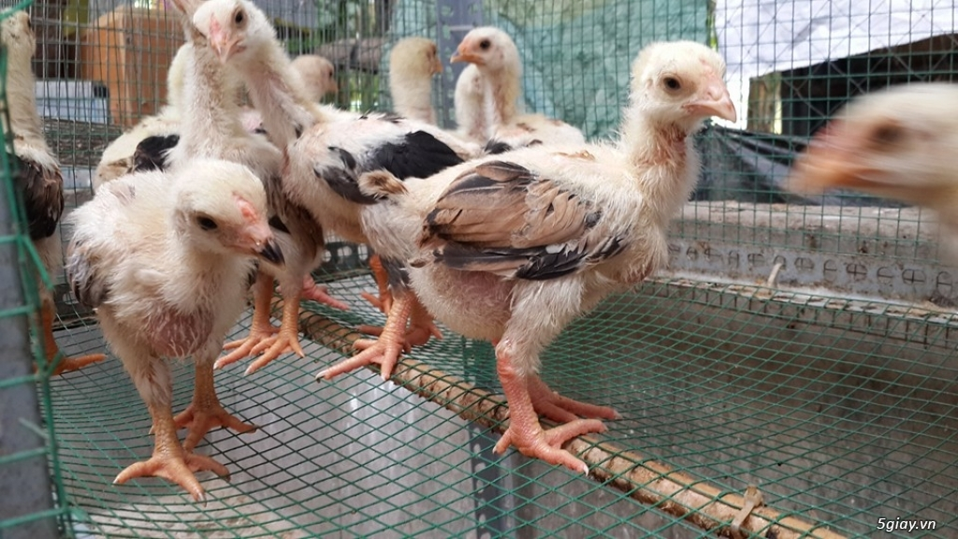
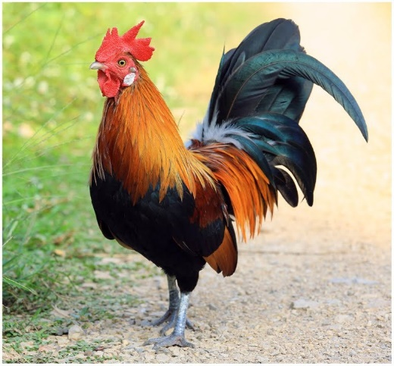
Cách cho gà ăn
- Gà dưới một tháng tuổi: cần cho ăn thức ăn giàu đạm, cho ăn tự do, thức ăn luôn có trong máng để gà ăn liên tục.
- Từ một đến ba tháng tuổi: cho ăn từ 3 đến 4 lần/ngày, mỗi lần cách nhau khoảng 3 – 4 giờ.
- Gà trên ba tháng tuổi: cho ăn tự do để gà lớn nhanh, chóng được xuất bán.

Slide 11
III
Chăm sóc cho gà
Công nghệ 7

Slide 12
1
Giai đoạn từ khi gà mới nở đến 1 tháng tuổi
Công nghệ 7

Slide 13
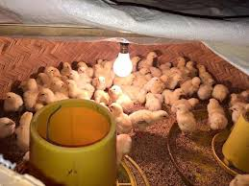
Gà dưới một tháng tuổi: gà con còn rất yếu, sức đề kháng kém, rất dễ bị bệnh.
Gà rất sợ lạnh -> cần phải được sưởi ấm hay thường gọi là “úm gà”
=> Thường xuyên quan sát trạng thái của gà để điều chỉnh nhiệt độ phù hợp.

Slide 14
2
Chăm sóc gà giai đoạn trên 1 tháng tuổi
Công nghệ 7

Slide 15
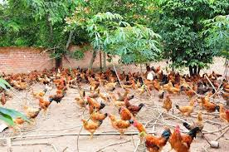
Bỏ quây để gà đi lại tự do
Nên thả gà ra vườn hoặc đồi để gà vận động, ăn khoẻ, nhanh lớn, thịt chắc và ngon hơn
Rửa sạch máng ăn và máng uống hằng ngày để phòng bệnh cho gà
Thay lớp độn chuồng và làm vệ sinh nền chuồng sạch sẽ sau mỗi lứa gà

Slide 16

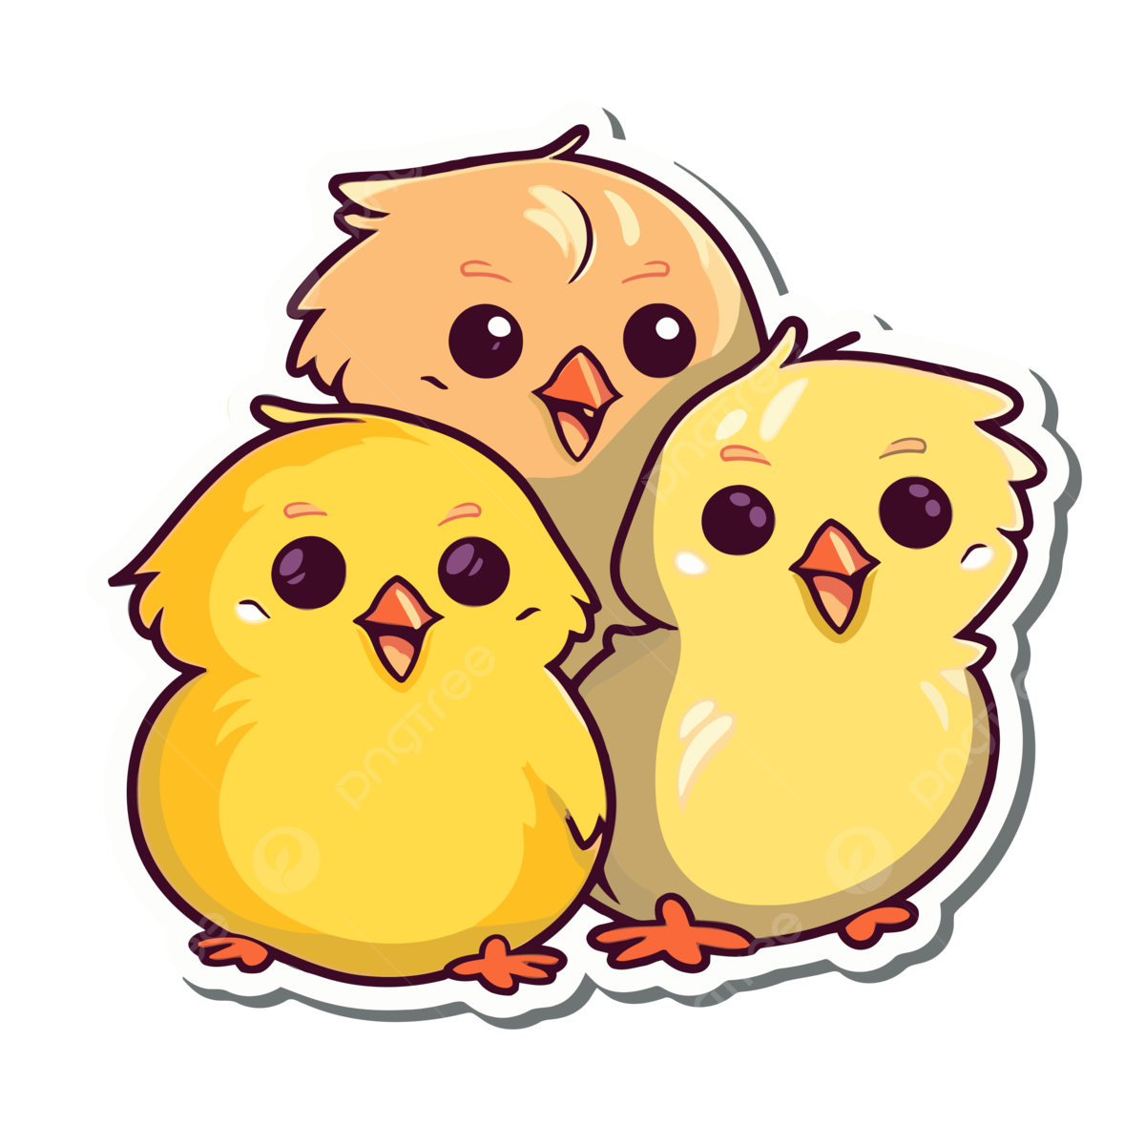
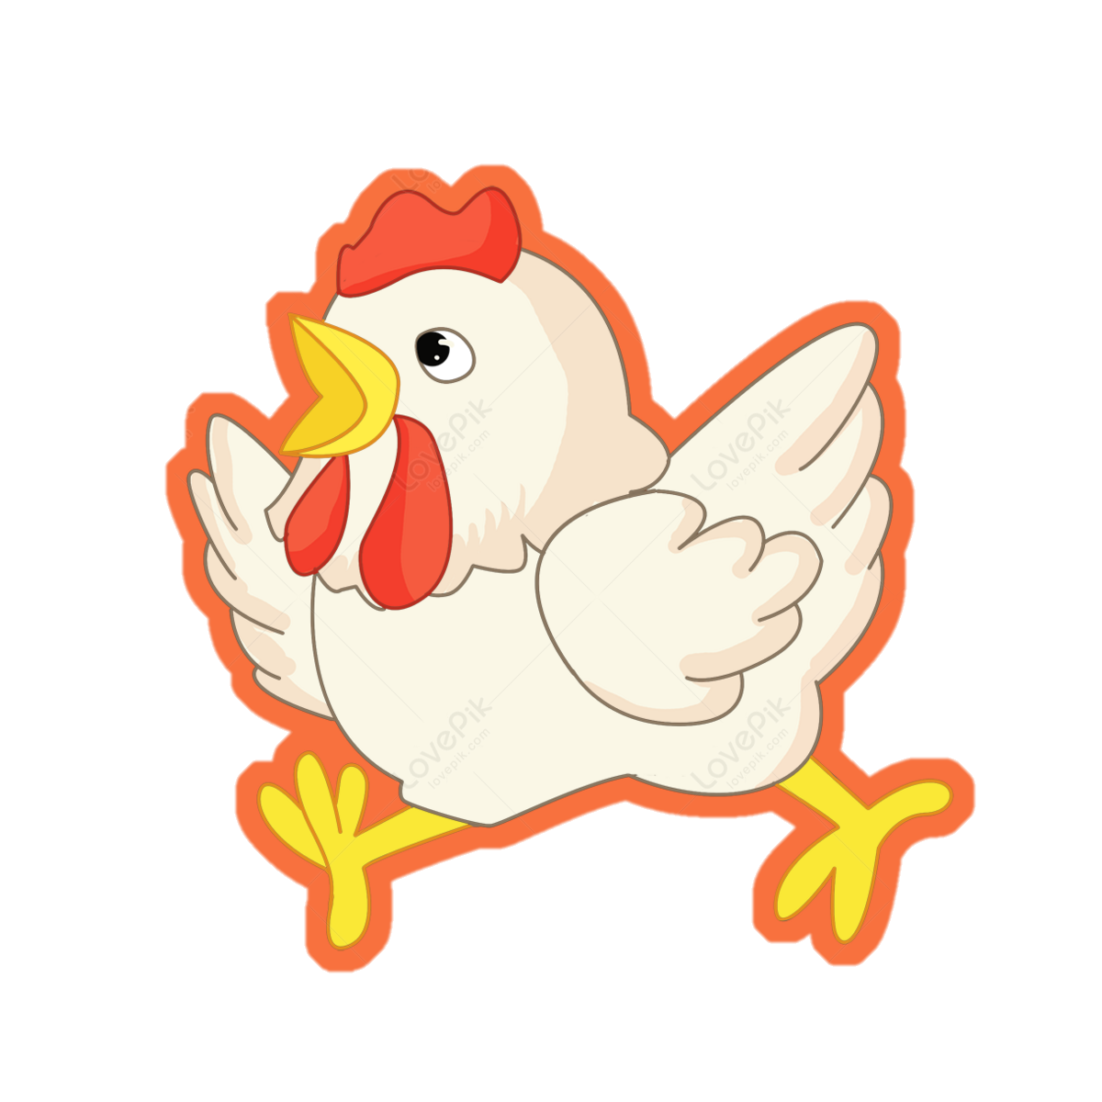


Slide 17
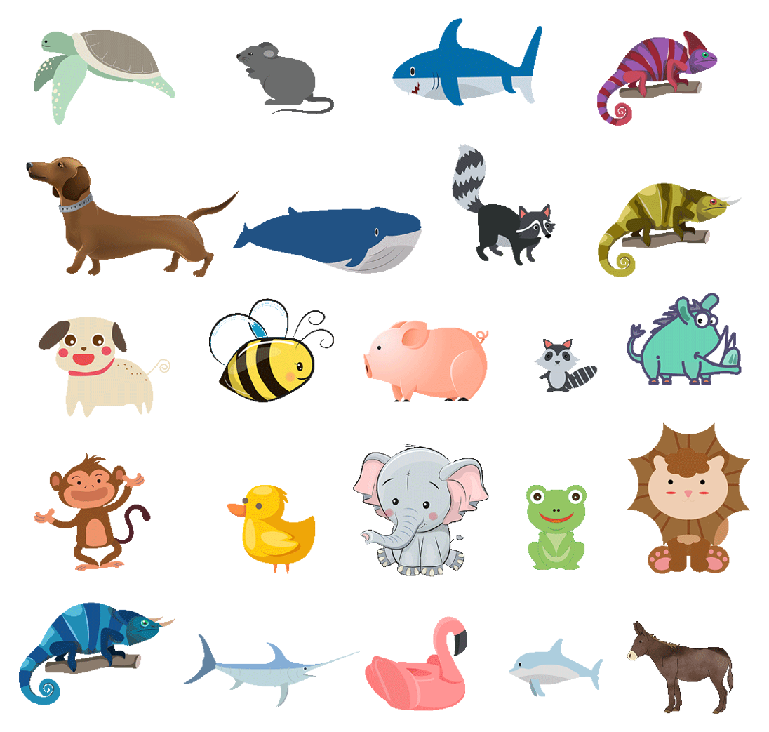
Ái chà!!
Nó có thể là một phần của bài thuyết trình nơi
giới thiệu bản thân

Slide 18
Bạn có cần văn bản dài
Sao Thủy là hành tinh gần Mặt trời nhất và là hành tinh nhỏ nhất trong Hệ Mặt trời. Tên hành tinh này không liên quan gì tới kim loại
Sao Kim có cái tên rất đẹp và là hành tinh thứ hai tính từ Mặt trời. Trời nóng và là vật thể tự nhiên sáng thứ hai trên bầu trời đêm

Slide 19
Cảm ơn!
Here is where your oresentation

